Slide 1
Encoder-Decoder Models, Attention and Contextual Embeddings
Weekly 10

Slide 2
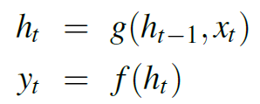
Neural Language Models and Generation Revisited
回忆上一章的RNN，无论是SRN、LSTM还是GRU，都可以用下面的通用表达式来表示：
g代表各种RNN的cell；f通常是softmax；
为建立一个RNN-based LM，我们需要在一些具有代表性的语料上训练该网络，使其可以连续预测序列中的下一个字；而这种方式被称为自回归（autoregressive）；

Slide 3
Neural Language Models and Generation Revisited
RNN-based LM的工作原理如下：
首先我们随机采样一个合适的词，作为句子的开始；
然后，LM的一个cell基于这个词和初始化的隐向量预测第二个词；cell在预测下一个词时，通过softmax为词汇表中的每个词都计算一个概率，然后选择概率最大的词，即max P(y_{i}|y_{<i})；
接着，LM的第二个cell基于上一个cell的隐向量和第二个词预测第三个词；
LM不断重复第三步，直至生成结束标识</s>；
与N-gram或FFLM相比，RNN-based LM克服了上下文窗口的限制，每次预测下一个词时总是可以利用全部的历史信息，从而可以学习到长期依赖。

Slide 4
Neural Language Models and Generation Revisited
接着我们考虑一种RNN-based LM的变体；
我们不再让模型按上述方式生成每个字，而是让模型接收到一个特定的信号时才开始逐字生成每个字；
更具体地讲，我们首先通过前向传播编码一个句子，在此过程中每个cell都没有任何输出；直至我们得到以句子中最后一个字为输入的cell的隐向量，该向量编码了整个句子的信息；我们将该项量作为特定的信号；同时，该cell预测第一个词；
接着，后续的RNN以该隐向量和第一个词为起点，按照RNN-based LM的方式生成每个字，直至得到完整的句子；其模型架构见下页。

Slide 5
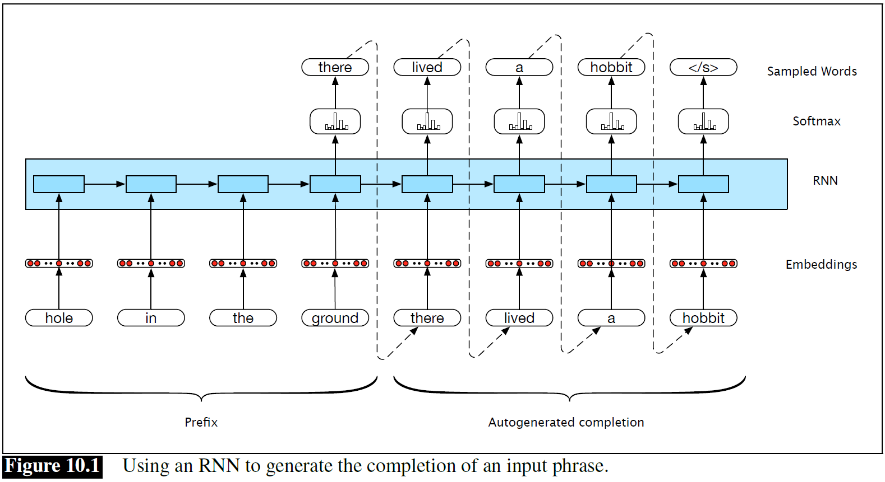
Neural Language Models and Generation Revisited

Slide 6
Neural Language Models and Generation Revisited
RNN-based LM及其变体的网络结构和工作原理，不仅可以用于LM，还可以用于机器翻译（NMT, neural machine translation）；
训练NMT模型，需要包含两种语言对的语料，被称为平行语料（parallel texts, bitexts），每个语言对都是由一个语言的句子和翻译成另一个语言的句子组成，前者被称为源语言（source），后者被称为目标语言（target）；
我们在每个source后增加结束标识</s>，然后将之与target拼接，就得到一个训练样本，类似LM语料中的一个句子；然后采用与LM相同的工作原理，依次预测该样本中的每一个词，即可训练NMT模型。

Slide 7
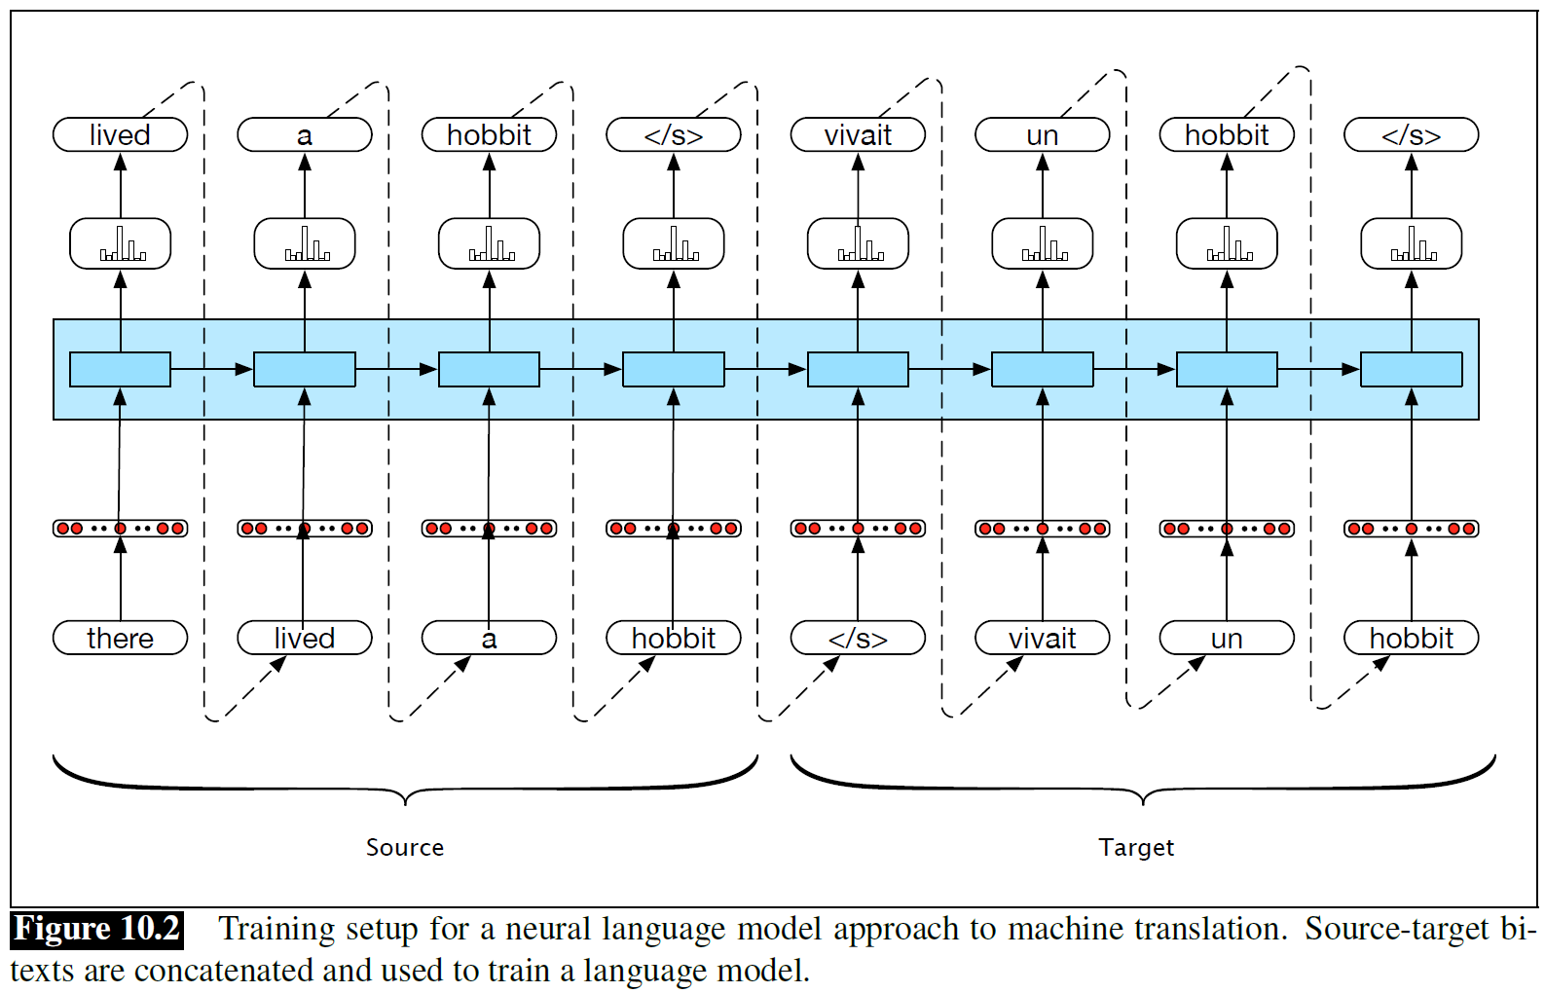
Neural Language Models and Generation Revisited
NMT的架构如右图；
当使用NMT模型翻译句子时，采用上述变体的方式，首先得到编码source的隐向量，然后基于此隐向量逐字预测target。

Slide 8
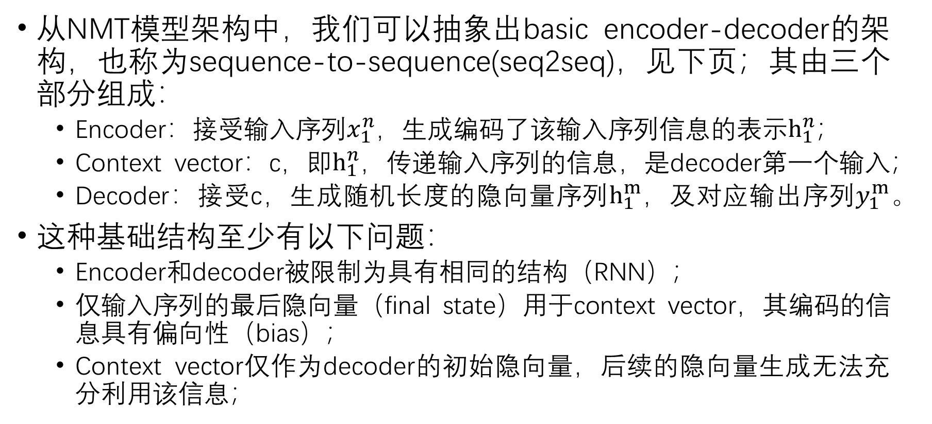
Encoder-Decoder Networks
从NMT模型架构中，我们可以抽象出basic encoder-decoder的架构，也称为sequence-to-sequence(seq2seq)，见下页；其由三个部分组成：
Encoder：接受输入序列$x_{1}^{n}$，生成编码了该输入序列信息的表示$h_{1}^{n}$；
Context vector：c，即$h_{1}^{n}$，传递输入序列的信息，是decoder第一个输入；
Decoder：接受c，生成随机长度的隐向量序列$h_{1}^{m}$，及对应输出序列$y_{1}^{m}$。
这种基础结构至少有以下问题：
Encoder和decoder被限制为具有相同的结构（RNN）；
仅输入序列的最后隐向量（final state）用于context vector，其编码的信息具有偏向性（bias）；
Context vector仅作为decoder的初始隐向量，后续的隐向量生成无法充分利用该信息；

Slide 9
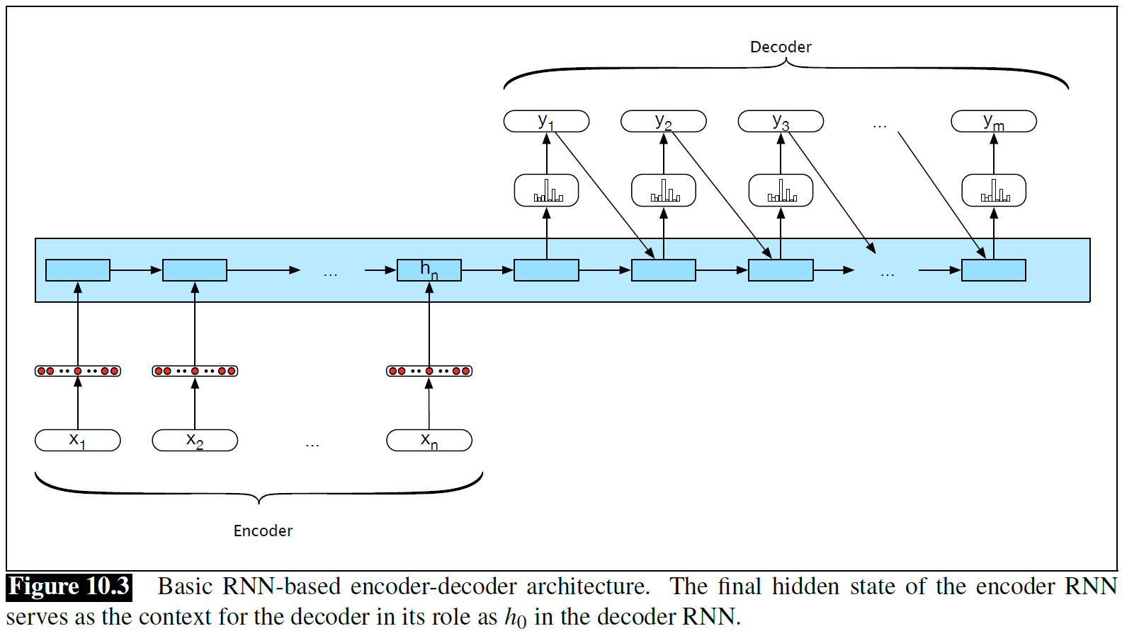
Encoder-Decoder Networks

Slide 10
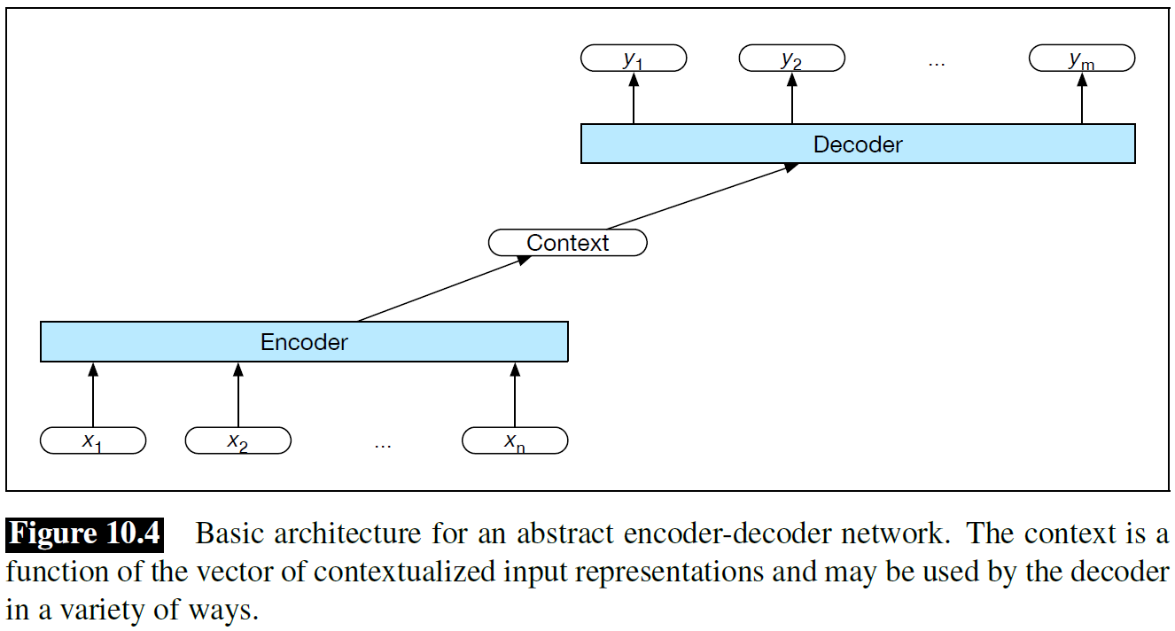
Encoder-Decoder

Slide 11
Encoder
Encoder的选择有很多，SRN、LSTM、GRU、CNN，以及被称为transformer的更为先进的模型都可以作为encoder的cell；
虽然示例中的encoder是单层单向的RNN-based encoder，但在实际中，通常使用stack BiRNN-based encoder：
Stack RNN增强了模型的学习能力，但同时也带来了过拟合的风险；
BiRNN则用于解决单层RNN的bias问题；如上章所讲，单层RNN的最后一个cell的隐向量，其编码的信息总是偏向于句子结尾；为此使用BiRNN，将正向和反向RNN的最有一个cell的隐向量拼接后作为context vector，可以有效解决上述问题；
总结来说，实际中采用stack BiRNN最上层的BiRNN的拼接向量作为context vector；

Slide 12
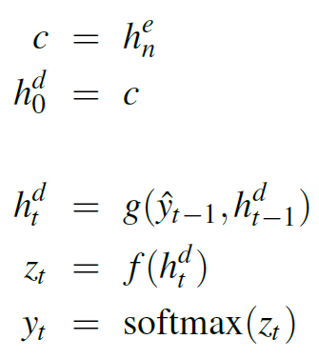
Decoder
与encoder一样，decoder同样可以使用各种RNN及transformer作为cell，并使用context vector作为第一个隐向量；以上标e和d分别代表encoder和decoder，则decoder的定义如下：

Slide 13
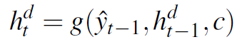
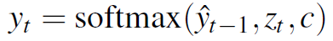
Decoder
基于上述定义的decoder有一个明显的缺点，即context vector仅被直接用于decoder的第一个cell，其对后续cell的影响将随着生成输出序列而减弱；为解决这个问题，通常使decoder每个cell都以context vector为输入：
继续我们的讨论，decoder的每个cell在输出预测词时，仅基于当前cell的隐向量，这割裂了每个决策，使得当前cell难以知道之前的cell说了什么或者没说什么；为解决这个问题，通常使cell输出时也考虑上一个cell的输出和encoder的信息：

Slide 14
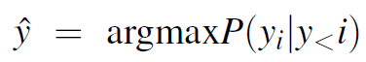
Decoder
进一步地，即使采取上述调整，我们发现decoder的每个cell在做出决策时，仍然是采用局部最优的方式选择当前概率最高的词；然而这种方式不能保证输出序列的合理性，尤其是在NMT任务中，这种方式不能保证decoder总是生成概率最大且语义合理的输出；为此我们需要调整decoder的输出层，使其每个cell预测时，总是选择使输出序列整体概率最大的词：
自然而然，我们想到前面章节提到的CRF擅长处理此事；然而此处的任务并不是解码隐变量，因而无法使用CRF及Viterbi；相反，我们使用beam search解决此问题；

Slide 15
Beam Search
Decoder生成句子的任务可以看做是对句子空间的搜索，随着句子长度增加，搜索空间指数级增长；问题的关键是将搜索空间的增长控制在一个可接受的范围内，beam search通过持续追踪得分最高的前B个搜索路径，将搜索空间限制于B之内，其中B称为beam width；
Beam search的每一步，都只保留概率最高的前B个序列，这里的概率指序列的概率P(y_{i}, y_{<i})，而非P(y_{i}|y_{i-1})；对每个序列使用共享参数的decoder拓展预测下一个词，在所有拓展的序列中保留前B个概率最高的序列；如此往复，每当一个序列生成</s>，则该序列停止拓展，B减一，直至B等于0；

Slide 16
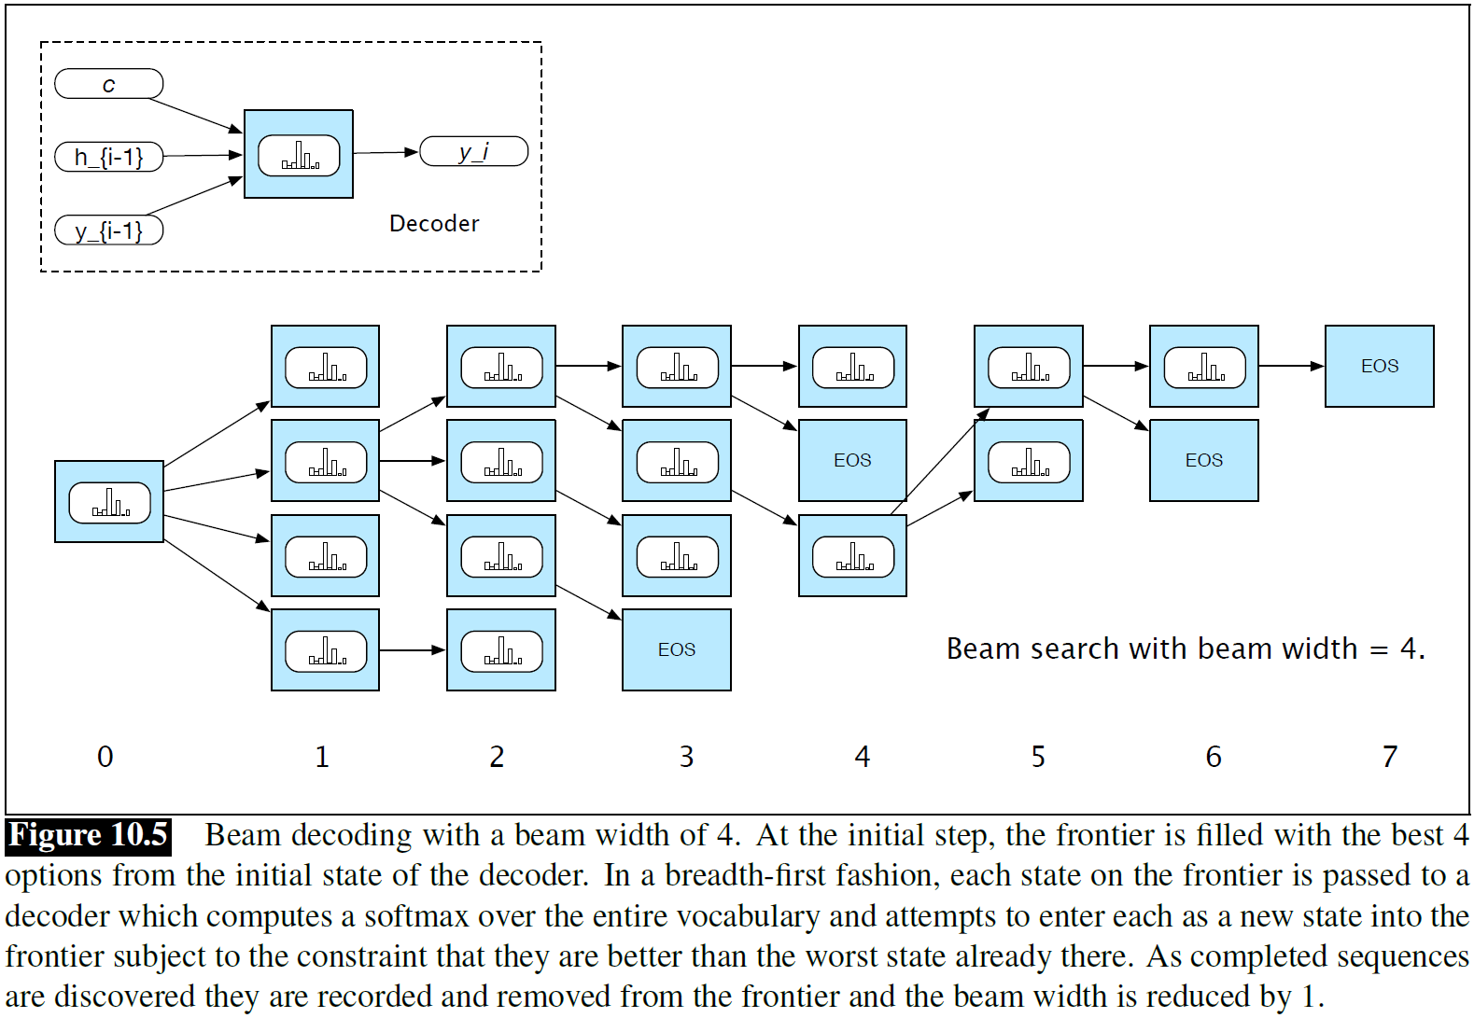
Beam Search
右图是B=4的beam search示例：

Slide 17
Beam Search
当B等于0时，意味着所有的搜索路径都停止搜索，我们将得到B个完整的句子；选择概率最高的句子作为最终输出；
然而，上述确定最终输出的方式存在一些问题：由于我们按公式P(y_{i}, y_{<i})= P(y_{<i}) P(y_{i}|y_{<i})的方式计算序列的概率，因此实践中长输出的概率总是低于短输出的概率；
为此，我们总是对原始的B个输出采用length normalization，例如对每个序列的概率开N次方，N等于序列长度；通过这种方式，我们可以公平地比较不同长度的输出序列，选择其中概率最高的序列作为最终输出。

Slide 18
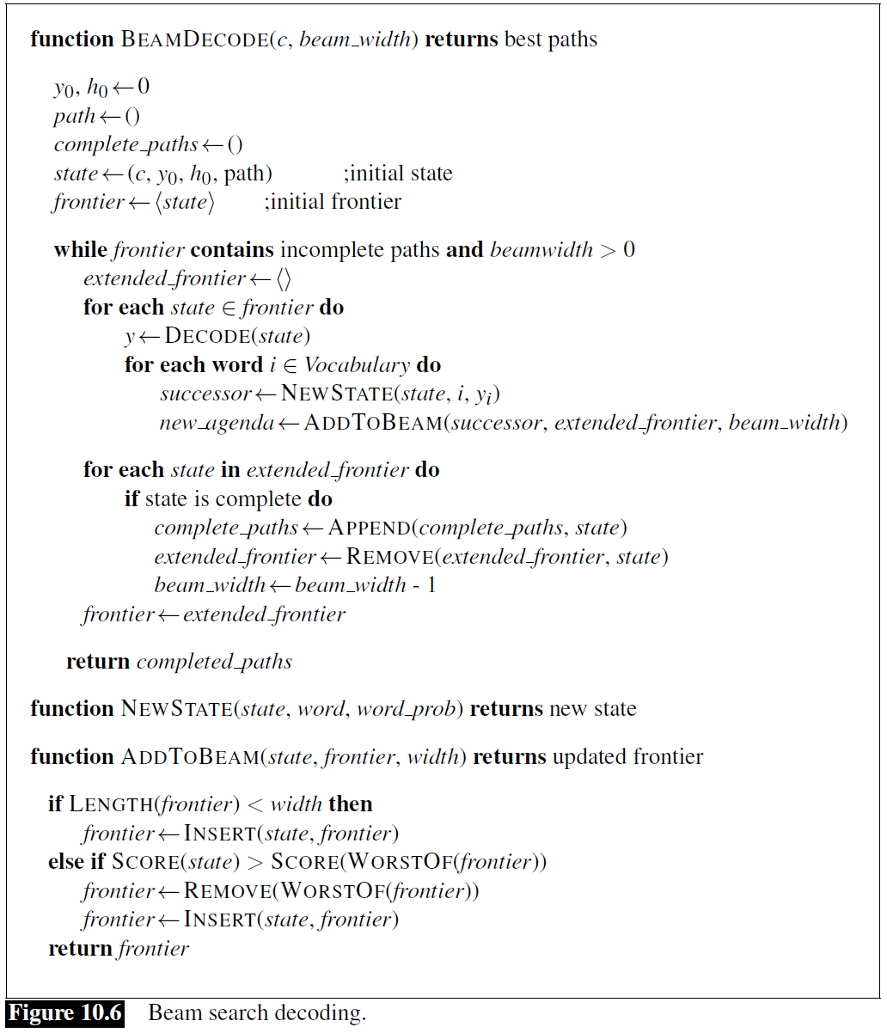
Beam Search
Beam search的算法如下：

Slide 19
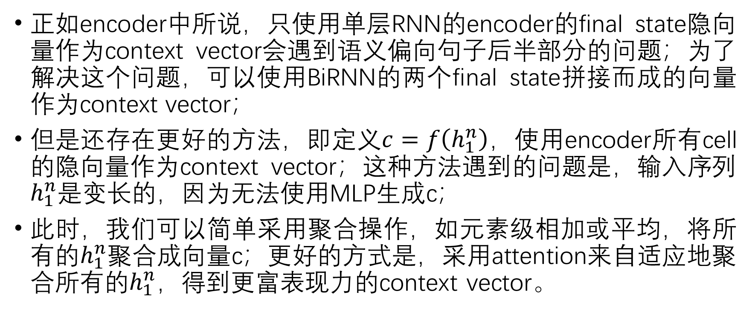
Context
正如encoder中所说，只使用单层RNN的encoder的final state隐向量作为context vector会遇到语义偏向句子后半部分的问题；为了解决这个问题，可以使用BiRNN的两个final state拼接而成的向量作为context vector；
但是还存在更好的方法，即定义$c=f\left(h_{1}^{n}\right)$，使用encoder所有cell的隐向量作为context vector；这种方法遇到的问题是，输入序列$h_{1}^{n}$是变长的，因为无法使用MLP生成c；
此时，我们可以简单采用聚合操作，如元素级相加或平均，将所有的$h_{1}^{n}$聚合成向量c；更好的方式是，采用attention来自适应地聚合所有的$h_{1}^{n}$，得到更富表现力的context vector。

Slide 20
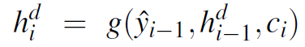
Attention
注意力机制（attention mechanism）可以将不定数量的encoder隐向量作为输入，经过一系列变换，在decoder的每一步动态地输出一个不同的上下文向量；
介绍注意力前，我们需要对之前的decoder定义进行调整：每个cell在生成隐向量时，不仅需要考虑前一个cell的输出和隐向量，还考虑一个动态生成的上下文向量c_{i}；c_{i}是在decoder第i步根据第i-1步的隐向量和所有encoder的隐向量生成的：

Slide 21
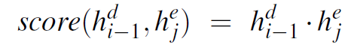
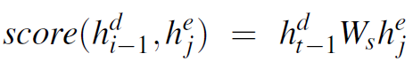
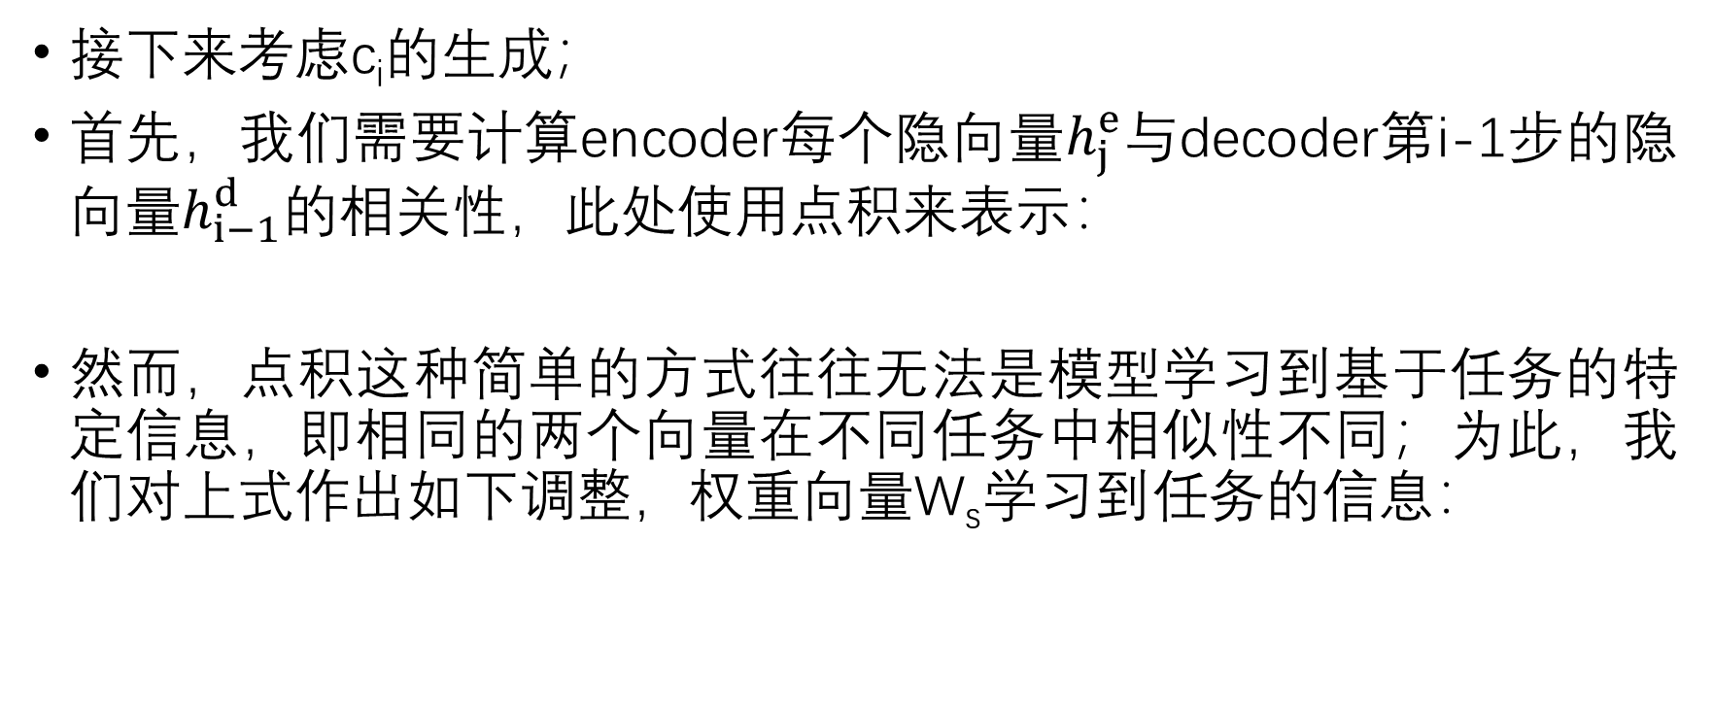
Attention
接下来考虑c_{i}的生成；
首先，我们需要计算encoder每个隐向量$h_{j}^{e}$与decoder第i-1步的隐向量$h_{i−1}^{d}$的相关性，此处使用点积来表示：
然而，点积这种简单的方式往往无法是模型学习到基于任务的特定信息，即相同的两个向量在不同任务中相似性不同；为此，我们对上式作出如下调整，权重向量W_{s}学习到任务的信息：

Slide 22
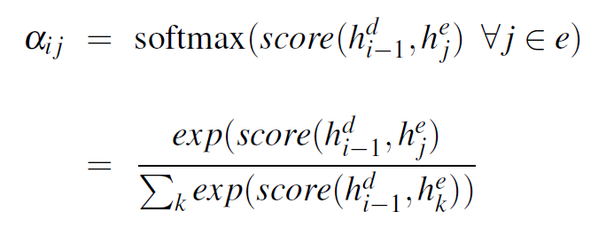
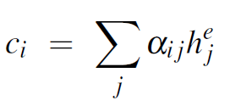
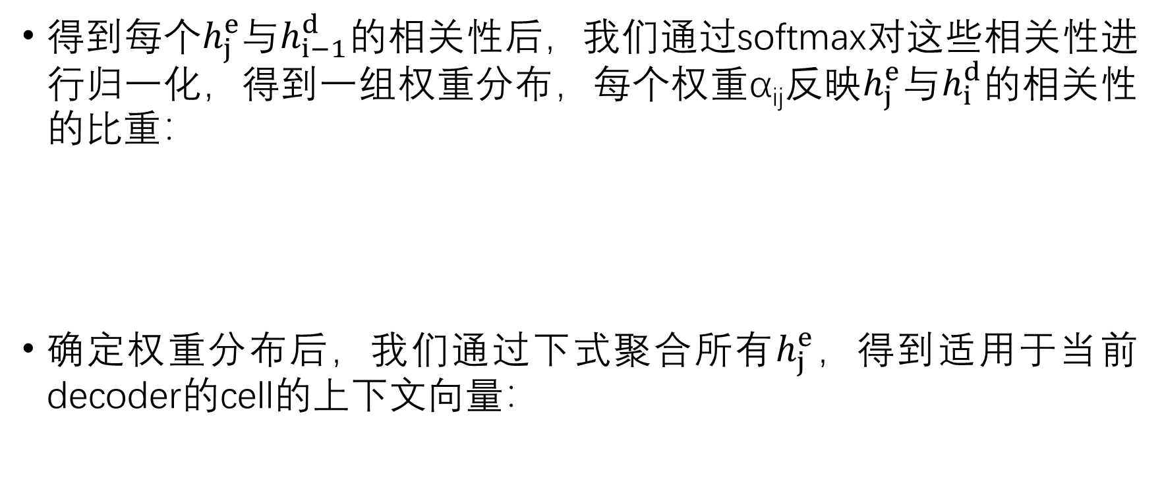
Attention
得到每个$h_{j}^{e}$与$h_{i−1}^{d}$的相关性后，我们通过softmax对这些相关性进行归一化，得到一组权重分布，每个权重α_{ij}反映$h_{j}^{e}$与$h_{i}^{d}$的相关性的比重：
确定权重分布后，我们通过下式聚合所有$h_{j}^{e}$，得到适用于当前decoder的cell的上下文向量：

Slide 23
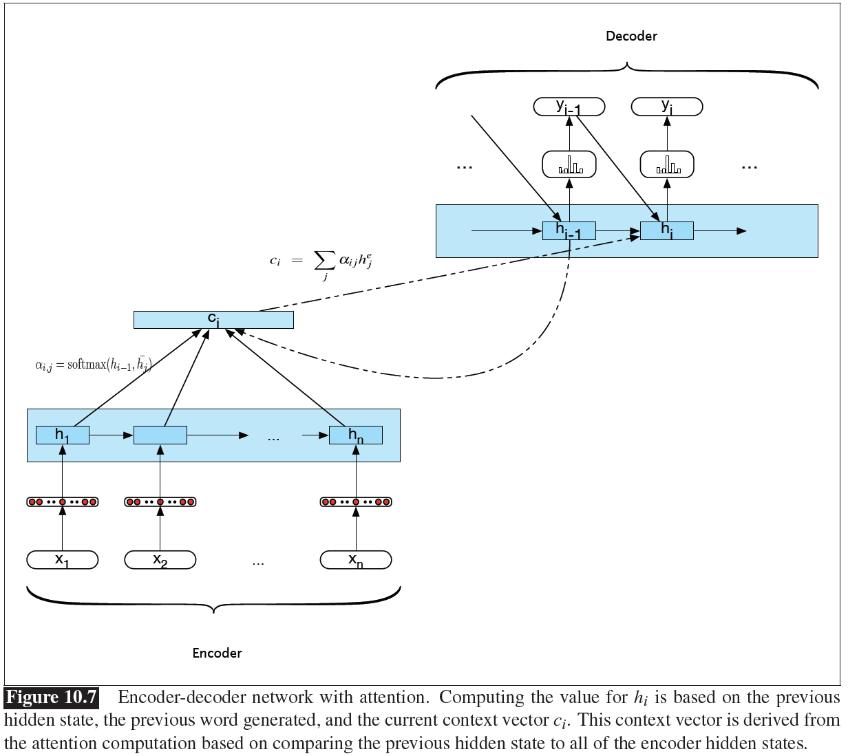
Attention
Attention seq2seq的架构如右图：

Slide 24
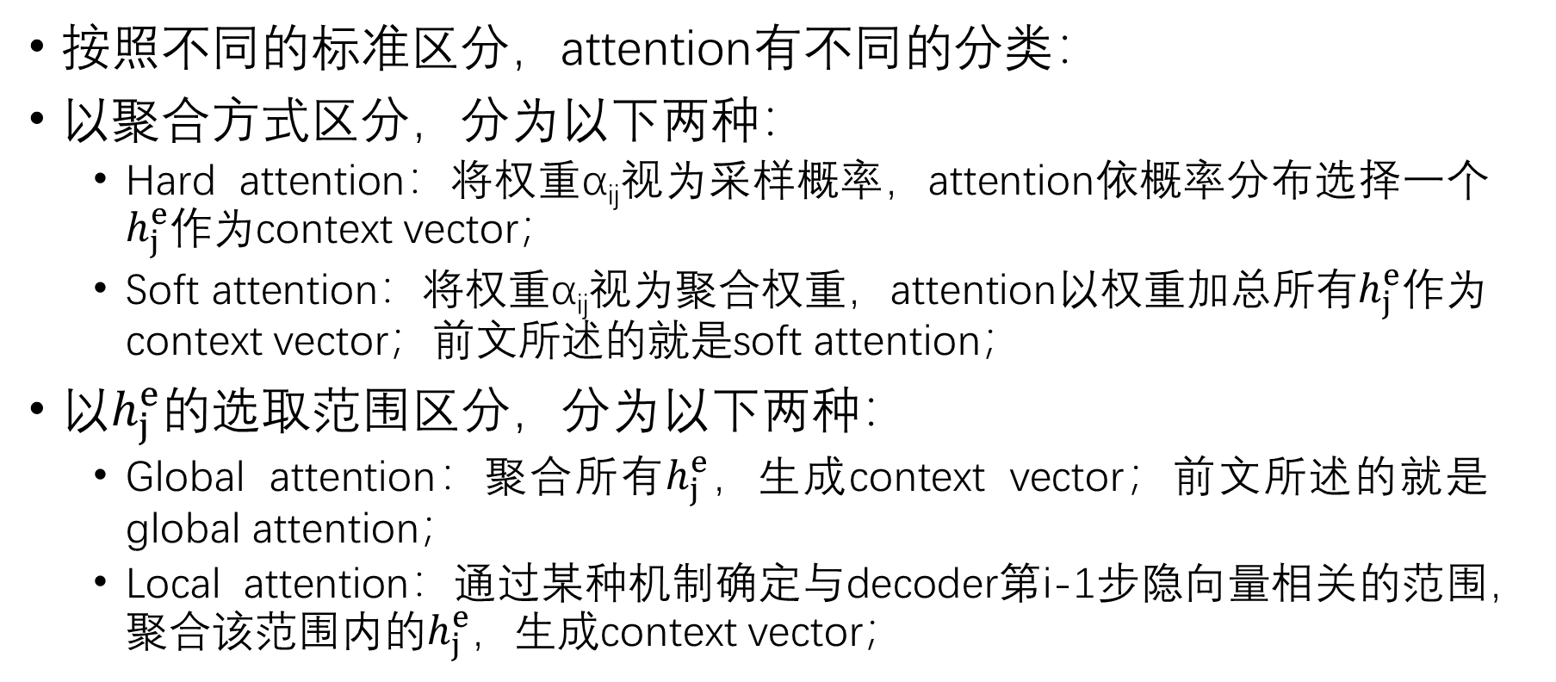
Attention
按照不同的标准区分，attention有不同的分类：
以聚合方式区分，分为以下两种：
Hard attention：将权重α_{ij}视为采样概率，attention依概率分布选择一个$h_{j}^{e}$作为context vector；
Soft attention：将权重α_{ij}视为聚合权重，attention以权重加总所有$h_{j}^{e}$作为context vector；前文所述的就是soft attention；
以$h_{j}^{e}$的选取范围区分，分为以下两种：
Global attention：聚合所有$h_{j}^{e}$，生成context vector；前文所述的就是global attention；
Local attention：通过某种机制确定与decoder第i-1步隐向量相关的范围，聚合该范围内的$h_{j}^{e}$，生成context vector；

Slide 25
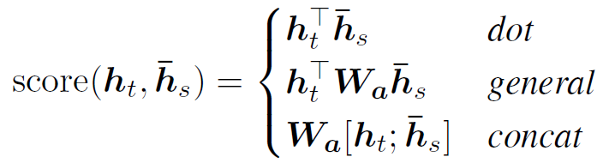
Attention
以score计算方式区分，分为以下三种：
Dot-product attention：Luong(2015)提出的attention，以下列方式之一计算score；前文所述的就是乘法attention中的general；
Additive attention：Bahdanau(2015)提出的attention，以下式计算score：
Self-attention：Google(2017)提出的attention，是transformer的核心，现在已成为bert类模型的基础架构，是表现力最好的attention；

Slide 26
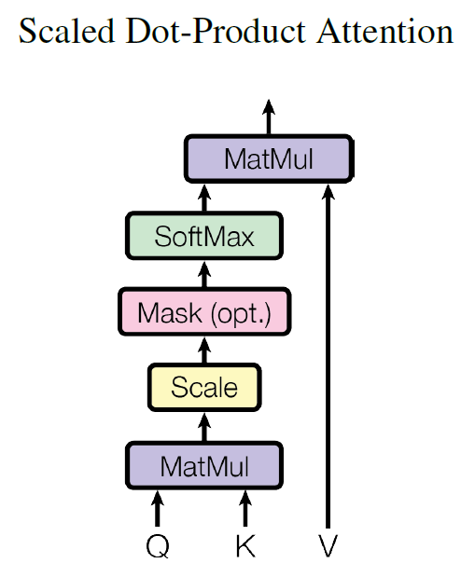
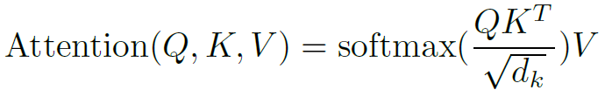
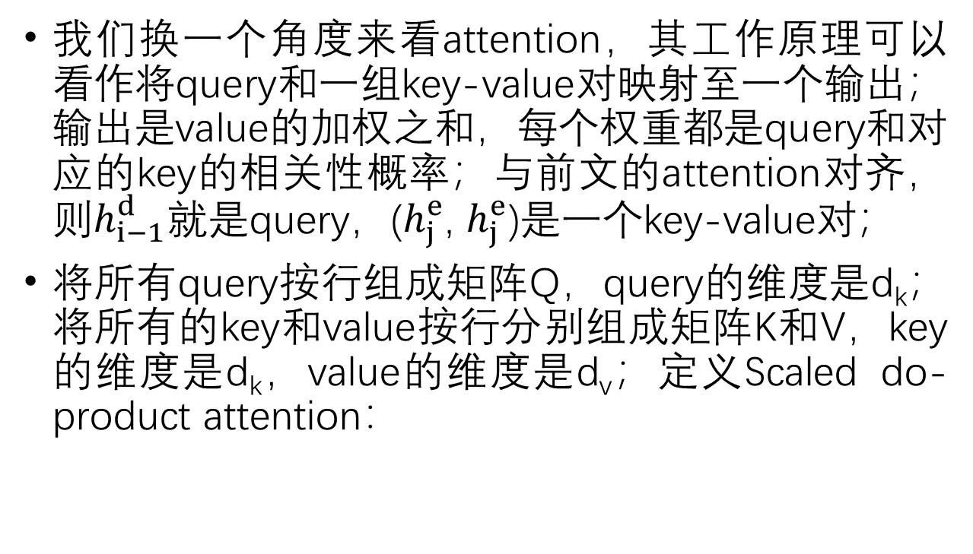
Self-Attention and Transformer Networks
我们换一个角度来看attention，其工作原理可以看作将query和一组key-value对映射至一个输出；输出是value的加权之和，每个权重都是query和对应的key的相关性概率；与前文的attention对齐，则$h_{i−1}^{d}$就是query，($h_{j}^{e}$, $h_{j}^{e}$)是一个key-value对；
将所有query按行组成矩阵Q，query的维度是d_{k}；将所有的key和value按行分别组成矩阵K和V，key的维度是d_{k}，value的维度是d_{v}；定义Scaled do-product attention：

Slide 27
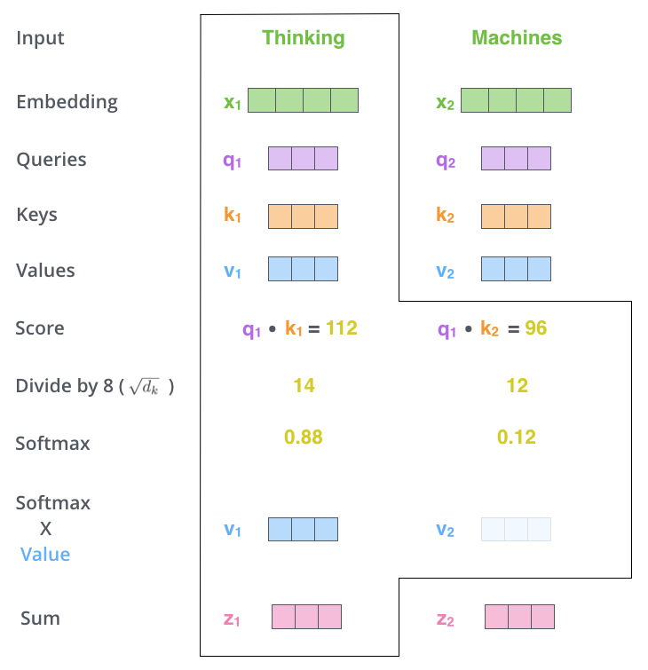
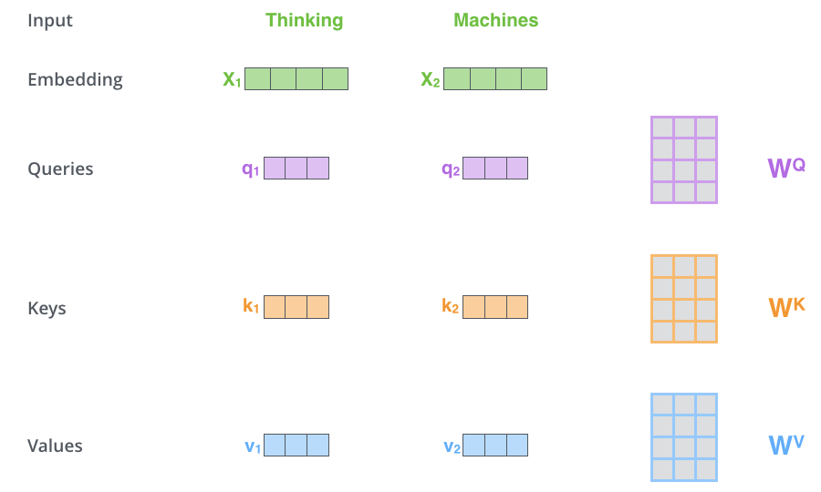
Self-Attention and Transformer Networks
Self-attention的计算流程如下：

Slide 28
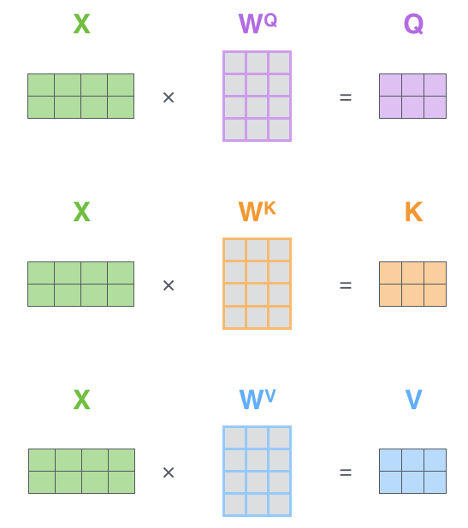
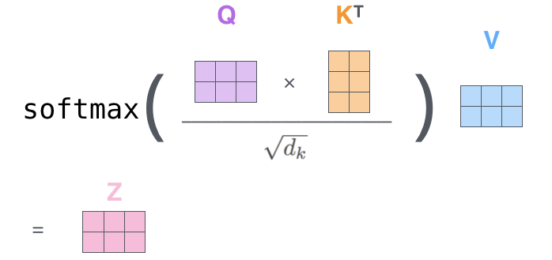
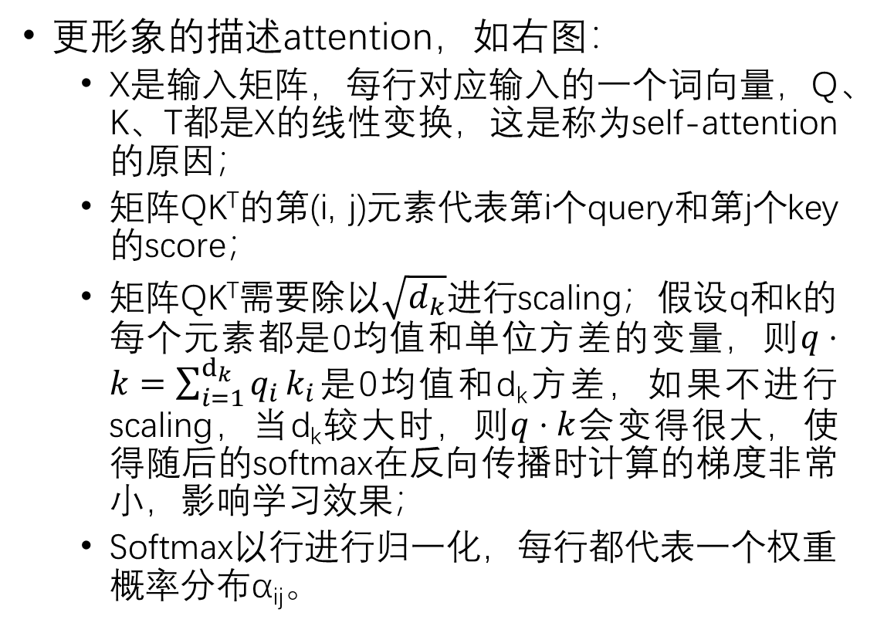
Self-Attention and Transformer Networks
更形象的描述attention，如右图：
X是输入矩阵，每行对应输入的一个词向量，Q、K、T都是X的线性变换，这是称为self-attention的原因；
矩阵QK^{T}的第(i, j)元素代表第i个query和第j个key的score；
矩阵QK^{T}需要除以$\sqrt{d_{k}}$进行scaling；假设q和k的每个元素都是0均值和单位方差的变量，则$q⋅k=\sum_{i=1}^{ⅆ_{k}}{q_{i}}k_{i}$是0均值和d_{k}方差，如果不进行scaling，当d_{k}较大时，则$q⋅k$会变得很大，使得随后的softmax在反向传播时计算的梯度非常小，影响学习效果；
Softmax以行进行归一化，每行都代表一个权重概率分布α_{ij}。

Slide 29
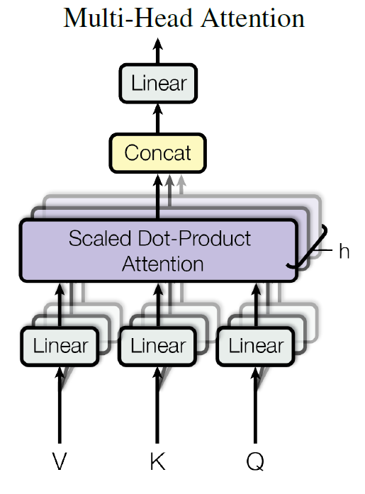
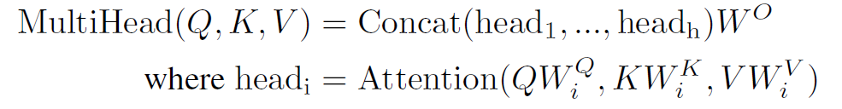
Self-Attention and Transformer Networks
将输入矩阵X线性变换至h次不同的(Q, K, T)，分别通过不同的self-attention计算得到预输出矩阵，将这些预输出矩阵拼接后线性变换，得到输出矩阵用于后续计算，这种结构被称为multi-head attention，其效果经实验证明好于single self-attention：
Multi-head attention中每个self-attention都称为head；这些head可以平行计算，提高计算效率；
通常选择超参数h=8，d_{k}=d_{v}=64；

Slide 30
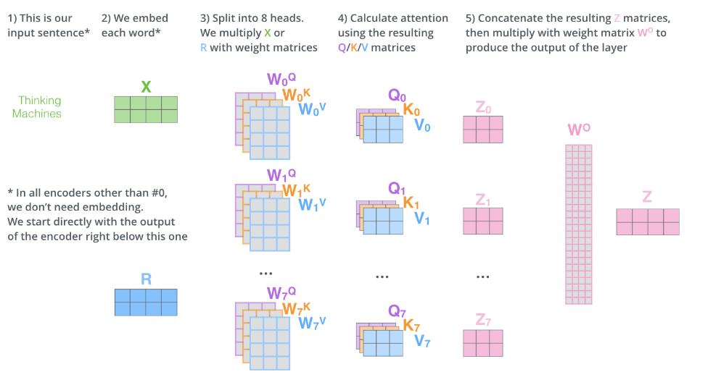
Self-Attention and Transformer Networks
Multi-head attention计算过程：

Slide 31
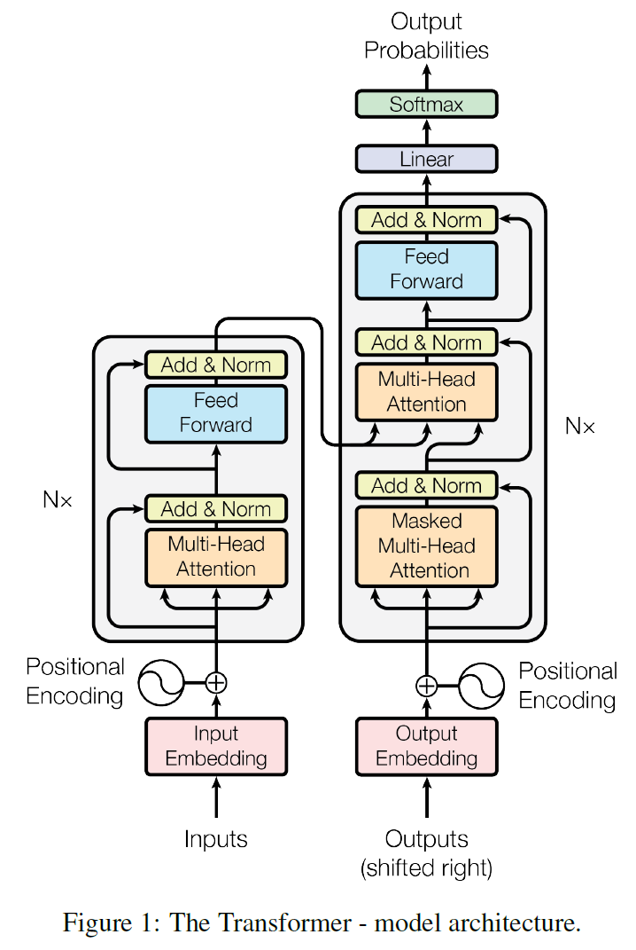
Self-Attention and Transformer Networks
在multi-head attention的基础上，Google(2017)提出了transformer network，其架构如右图；
Encoder的结构如下：
Encoder由N个enc-cell堆叠而成，除了最底端的enc-cell的输入是word embedding，上一层的enc-cell的输入都是下一层的enc-cell的输出；通常，N=6；
Enc-cell包括一个multi-head attention、FF和两个Add&Norm，其中FF层以Relu为激活函数，定义如下：
Add指residual link，Norm指layer-norm，这两种方法的目标都是加速训练效率，增加模型泛化能力：

Slide 32
Self-Attention and Transformer Networks
Decoder的结构如下：
Decoder由N个dec-cell堆叠而成，除了最底端的dec-cell，上一层dec-cell的输入是下一层dec-cell的输出；
Dec-cell中的FF和Add&Norm和enc-cell一样；但是包含一个masked attention和一个attention；
与encoder不同，decoder在解码时逐字生成下一个字，因此无法看到右边的信息；为此，在训练模型时，也需要通过masked attention中的mask层阻断从右向左的信息；
Attention的输入由两部分构成，Q来自masked attention，K和V来自encoder；

Slide 33
Self-Attention and Transformer Networks
与encoder一次性接受全部输入序列不同，decoder根据历史信息逐字生成下一个字，所以其输入的形式也有所不同：
第1步时，decoder接受一个0值向量，作为<s>的表示向量；该向量构成[1, hidden_size]的矩阵，经过decoder预测第一个字；
第n步时，decoder接受<s>至前n-1步预测的所有字的表示向量；这些向量构成X矩阵，经过decoder预测第n个字；
直至预测</s>时停止；
实际中，decoder没有使用变长输入序列的方式，而是使用max_length的输入序列，第n步更新输入序列中对应第n-1预测的字的表示的行，通过masked attention中的mask层将输入序列中n+1至max_length部分以-inf遮住，使其在softmax时被分配的权重为0；从而阻断从右向左的信息流。

Slide 34

Self-Attention and Transformer Networks
Transformer的计算过程如下：

Slide 35
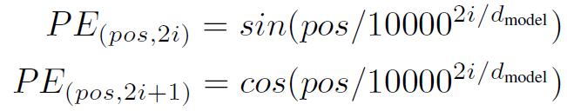
Self-Attention and Transformer Networks
Linear和softmax：
第n步，选择最上层dec-cell的输出矩阵中第n行向量，将其经linear层与embedding matrix相乘，得到维度等于V的向量；
再经softmax转为词汇表的概率分布，选择概率最大的词；
需注意，transformer net中，encoder、decoder和linear中使用的embedding matrix是共享的，即可以减少参数，又可以提升模型效果；
由于multi-head attention没有编码顺序信息，为了利用这种信息，transformer引入了位置向量positional encoding，其定义如下：
Pos代表第pos个输入的位置，2i或2i+1代表位置向量的维度；

Slide 36
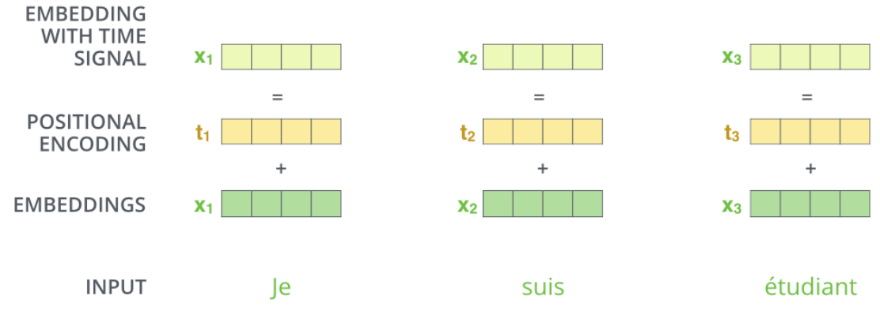
Self-Attention and Transformer Networks
位置向量应用于encoder和decoder最底端的cell的输入，与X矩阵进行元素级相加，作为引入顺序信息的表示进行后续计算：
训练transformer的损失函数可以采用交叉熵或KL散度。

Slide 37
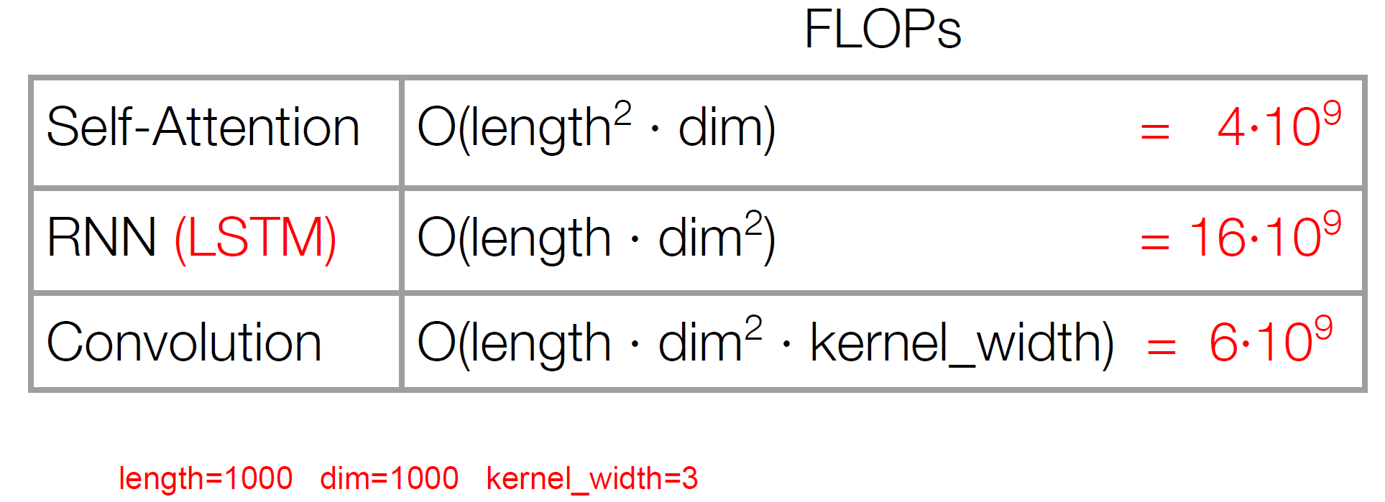
Attention is Cheap

Slide 38
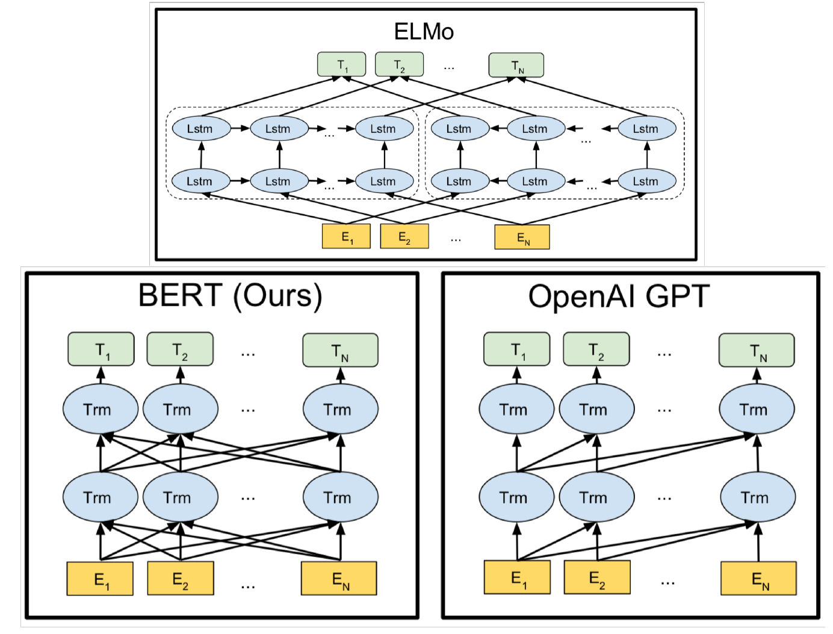
Bert and Contextual Embeddings

Slide 39
Bert and Contextual Embeddings
Word2vec可以为每个token学习一个表示向量，对应语义空间中的一个点；这种稠密向量表示基于分布式假设，相比one-hot等稀疏向量更具表现力，但同时也带来一个问题，即word2vec的语义向量无法处理多义词；
如下例，下列句子中的“apple”分别指“苹果公司”、“苹果手机”和“苹果（水果）”，具有不同的语义；但是word2vec仅为“apple”学习一个固定的语义表示，这使得模型无法区分“apple”的语义，进而引入了歧义：
IPhone is a series of smart phones developed by apple.
The market expects apple to overtake Huawei in the fourth quarter of this year.
China is a big apple producer, accounting for 65% of the total apple production.

Slide 40
Bert and Contextual Embeddings
解决“apple”的歧义，需要依靠上下文，甚至需要依靠知识和背景；为此，一系列被称为上下文语义表示（contextual embedding）的语义表示被开发出来，例如ELMo、GPT和Bert等；
上下文语义表示不仅为每个token学习一个原始表示，还学习一个上下文编码器；当使用该语义表示时，首先抽取每个token的原始表示，然后使这些表示经过上下文编码器学习上下文信息，最后经编码器输出的语义表示作为每个token的语义表示；即使对于同一个词，当其上下文环境变化时，编码器输出的语义表示也会不同，由此实现了消歧的目标；
Google(2018)提出的Bert，是目前最流行的预训练模型。

Slide 41
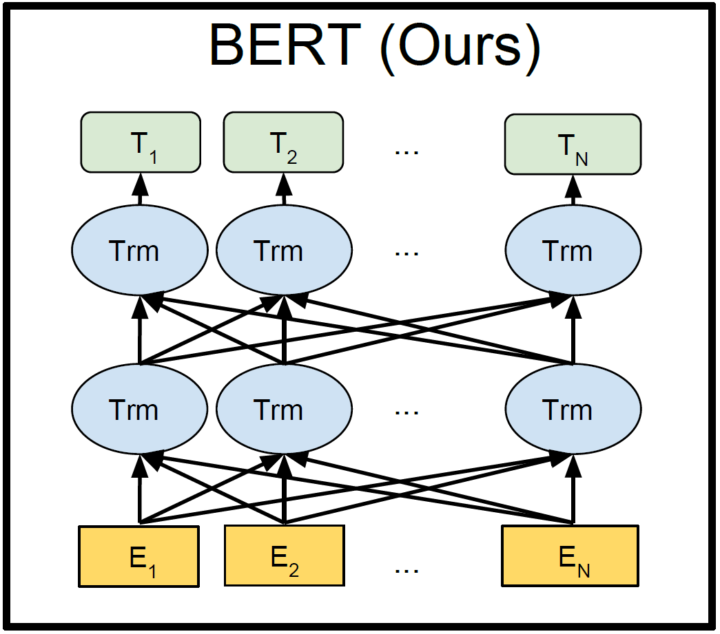
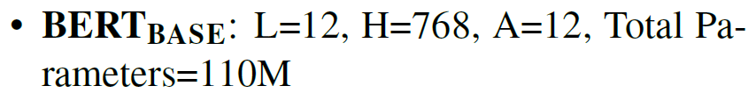
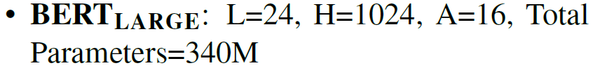
Bert and Contextual Embeddings
Bert以transformer为基础，其网络架构如右图；
E是输入层，代表每个token的语义表示向量，是待学习的参数；
Trm是Transformer，对应于前面提到的encoder的enc-cell；
T是输出层，根据任务不同选择不同的结构，例如softmax或CRF等；
Bert有两种版本：
L为Trm层数，H为Trm隐向量维度，A为头数；

Slide 42
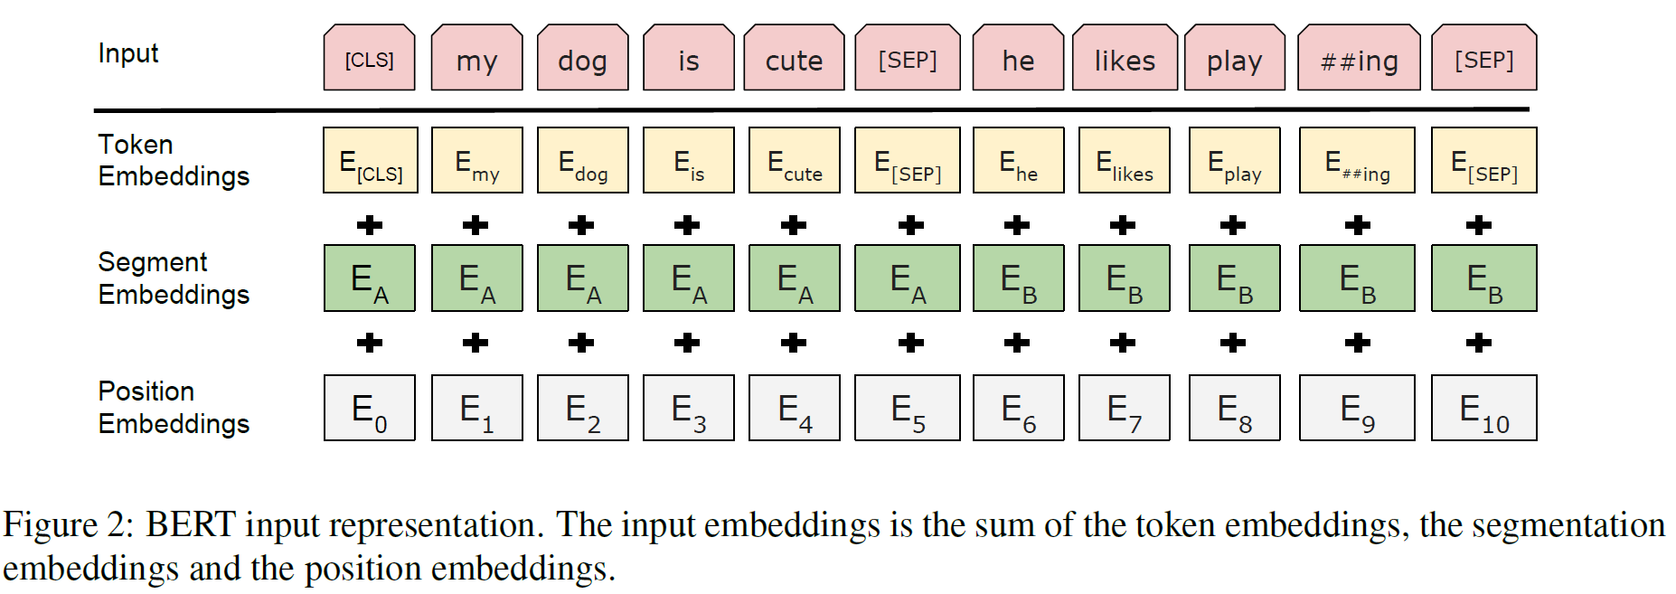
Bert and Contextual Embeddings
Bert的输入序列不同于一般的输入序列，包含一些增强标识；这些标识使其不仅可以表示一个句子，也可以表示一对句子，例如问答对；其结构如下图：

Slide 43
Bert and Contextual Embeddings
Token embedding是待学习的语义向量；
Segment embedding是待学习的分句向量，E_{A}代表第一个句子，E_{B}代表第二个句子；如果输入只包含一个句子，则只使用E_{A}；
Position embedding是待学习的位置向量。支持最多512个位置；此处没有采用Transformer Net中的正弦波位置向量，而是采用待学习的位置向量；
每个输入序列的第一个token都是[CLS]，代表输入序列的信息，用于分类任务；用于其他任务时，可以忽略此token；
如果输入序列中包含两个句子，则使用[SEP]区分两个句子；输入序列的最后一个token也是[SEP]；
三种embedding进行元素级相加，作为最终的输入序列用于后续计算；

Slide 44
Bert and Contextual Embeddings
传统的LM训练方式是自左向右的单向方式，通过这种训练方式得到的词向量，其包含的信息势必比双向方式得到的词向量包含的信息少；为此，我们设计了两个预训练任务（pre-training tasks）训练Bert；
第一个任务称为Masked LM(MLM)：即我们以下列方式随机替换输入序列中的某些token，然后在输出序列中预测该token：
对于每个输入序列，随机将其中15%的token进行替换；
80%的概率，将该token替换为[MASK]；
10%的概率，将该token替换为一个随机token；
10%的概率，不替换该token；

Slide 45
Bert and Contextual Embeddings
使用上述的替换方案，是为了解决在训练中可以见到[MASK]，而在测试中见不到[MASK]这种差异，防止模型对[MASK]赋予特殊的语义，提高模型的泛化性；
通过这种方式，Bert encoder并不知道哪些token会被要求预测或被替换，为此它被强迫为每个token保持一个包含充分的上下文信息的语义表示；
由于每个输入序列中只有15%的token被预测（传统LM任务中整个输入序列都会被逐字预测），所有模型收敛所需的训练时间延长了，但是模型得到的语义向量，其效果要优于传统的LM模型；

Slide 46
Bert and Contextual Embeddings
第二个任务称为Next Sentence Prediction(NSP)：从样本中抽取A和B两个句子，50%的概率B是A的下一句，50%的概率B不是A的下一句，此时随机在语料中抽取句子；任务的目标是预测B是否是A的下一句；
我们抽取输出序列的第一个token[CLS]的语义向量，用于后续的分类任务，为此强迫[CLS]学习跨句子的语义信息；
诸如QA等许多任务需要回答两个句子的关系，这要求模型可以理解不同句子间的关系；MLM任务无法使语义向量学习到这种关系信息，NSP任务则可以；

Slide 47
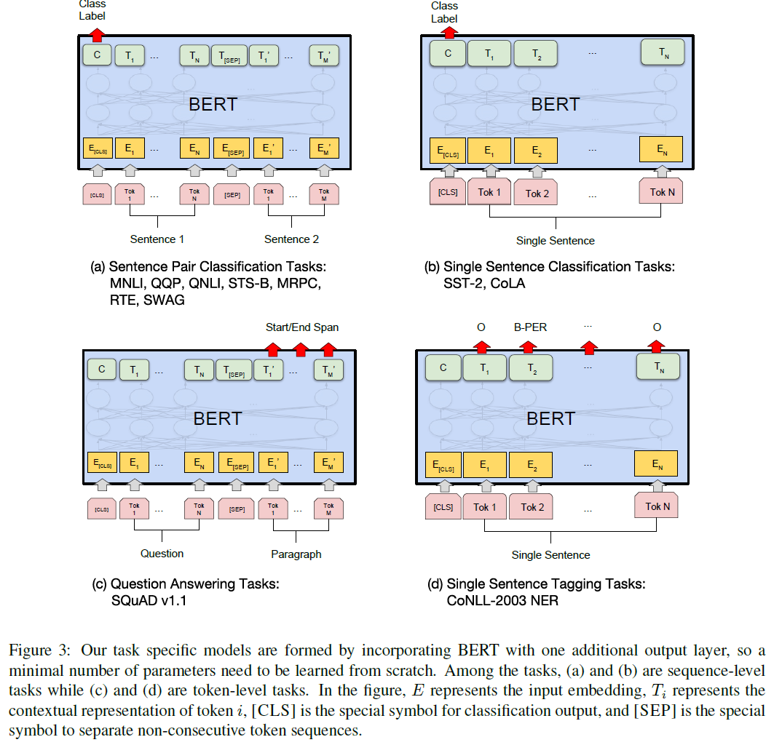
Bert and Contextual Embeddings
完成pre-training后，还需要进行fine-tuning，使语义向量学习到基于任务的语义信息；根据未来的任务可以选择不同的fine-tuning方式，如右图；
以single sentence classification为例，新增一个FF+softmax的分类层，以[CLS]的语义向量为输入，输出任务类别，此时优化Bert和新增分类层的参数，使Bert学习到任务的信息；
超参数保持不变，除了学习率；

Slide 48
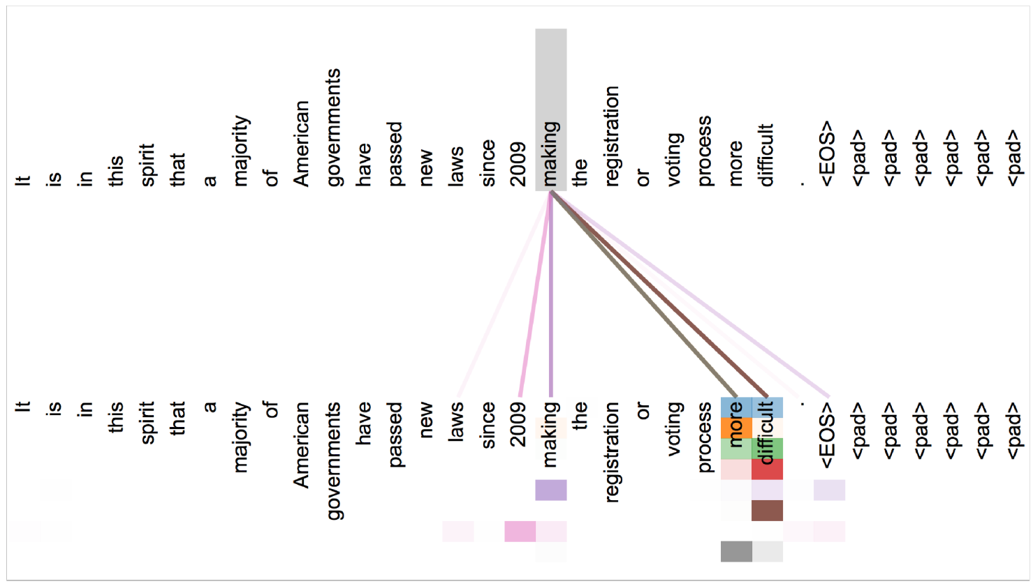
Attention Visualization

Slide 49
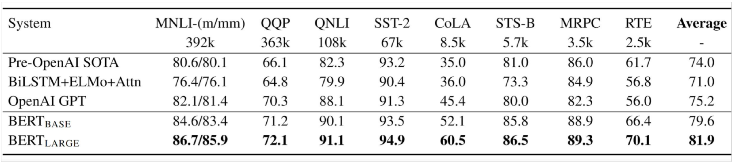
Bert results on GLUE tasks

Slide 50
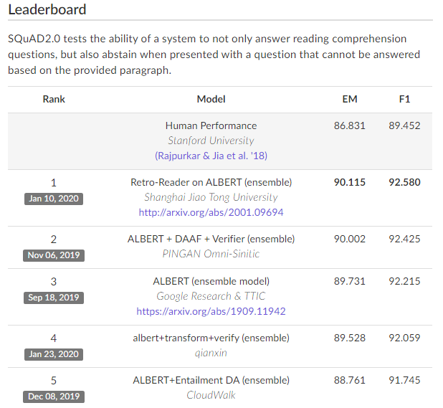
Bert results on SQuAD leaderboard

Slide 51
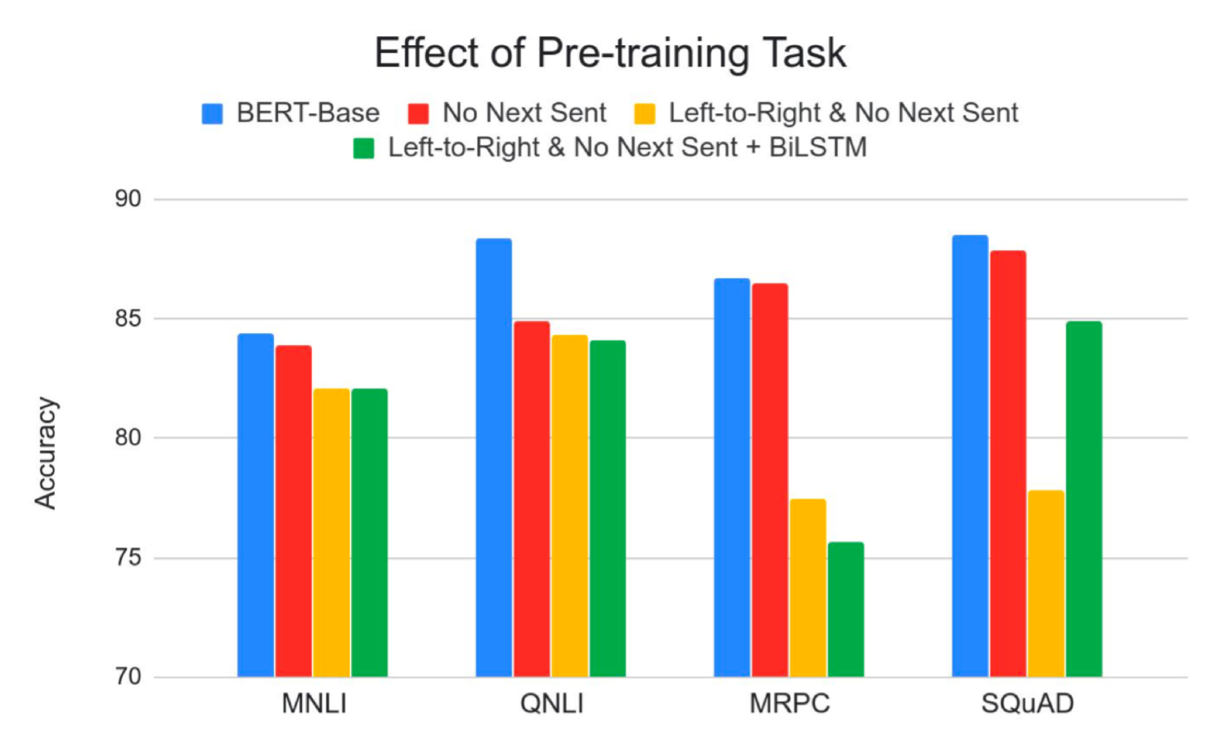
Effect of pre-training task

Slide 52
作业
完成PPT中的亲自实现的部分
完成教材中第十章的课后习题
阅读论文“Attention Is All You Need”
阅读论文“BERT: Pre-training of Deep Bidirectional Transformers for Language Understanding”

Slide 53
Thank you

